Slide 1
9 класс. Русский язык и литература

Slide 2
Раздел: «Я и закон»
Тема: Проблематика романа Ч.Айтматова «Плаха»
Алматинская область
Алакольский район
КГУ «СШ имени М.Толебаева»
Маметекова Светлана Букеевна
учитель русского языка и литературы

Slide 3
Цели обучения
Сегодня на уроке вы научитесь:
9.1.4.1 определять основную мысль текста, учитывая структуру текста;
9.4.2.1 излагать информацию прослушанного, прочитанного и / или аудиовизуального текста, творчески интерпретируя содержание;
9.3.5.1 составлять тезисный план;

Slide 4
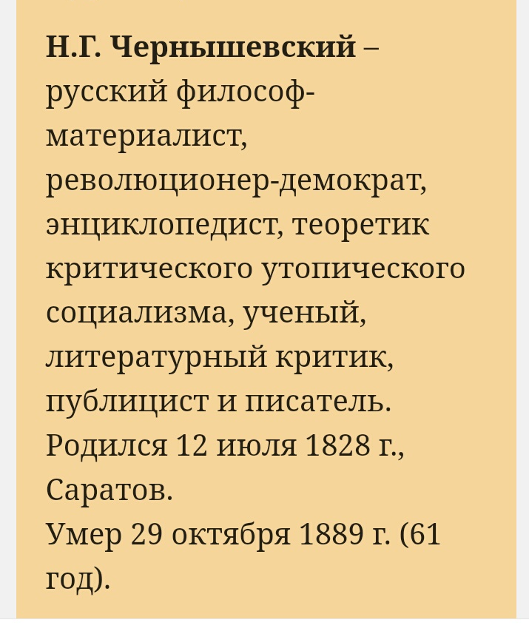
«Нормою человеческих действий должна служить справедливость»
Н.Г.Чернышевский
Словарь: справедливость-әділдік

Slide 5
Роман Ч. Айтматова «Плаха» относится к одному из наиболее значимых в творчестве писателя.
Ключевой тематикой романа является авторское предостережение о предстоящих бедствиях в жизни человечества в виде сознательного разрушения людьми окружающей природы, ее уничтожения и пренебрежение истинными человеческими ценностями, совершая безжалостные и жестокие поступки, приводящие к мировой катастрофе, а также к трагическому финалу жизненного пути отдельных людей.
Название романа имеет символическое значение, поскольку передает необходимость каждого человека делать в собственной жизни нравственный выбор и порой людское решение становится для отдельных личностей плахой.
Роман Айтманова «Плаха» начинается с волчьей сюжетной линии. Уже на этом уровне мы видим человеческую жестокость по отношению к другим живым существам. Люди уничтожают естественную среду обитания животных, изгоняя их из родных мест…
https://yandex.kz/video/preview/?filmId=6678395814366065592&from=tabbar&parent-reqid=1589357786432860-113779401214683450000303-prestable-app-host-sas-web-yp-218&text=ч+айтматов+плаха

Slide 6
Глоссарий
Правосудие-суд, судебнная деятельность государства; судебное поизводство, основанное на законах; решение, основанное на законах и справедливости.
Плаха-это место казни, смерти, окончания жизненного пути.

Slide 7
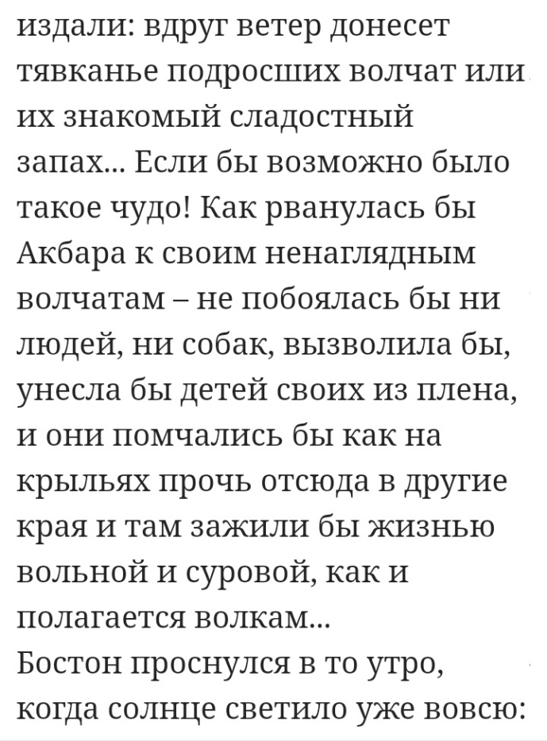
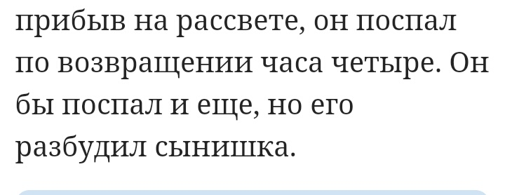
Работа с текстом
Чтение

Slide 8
Задания
Выпишите ключевые слова и сочетания.
Составьте тезисный план к тексту.
Составьте «тонкие» и «толстые» вопросы к тексту.
Задание для обратной связи
1.Прочитайте статью «Проблематика романа Ч. Т. Айтматова «Плаха» (стр.129-131)
2.Как переплетаются в романе судьбы Акбары и Бостона? (Составьте диаграмму Венна)

Slide 9
Рефлексия
Вспомните, чему вы научились на этом уроке, что было для вас сложным или легким в исполнении.
сегодня было трудно…
я понял, что…
я смог…
меня удивило…
мне захотелось…
«Книга автографов»

Slide 10
Спасибо за внимание!
До новых встреч!

